Slide 1

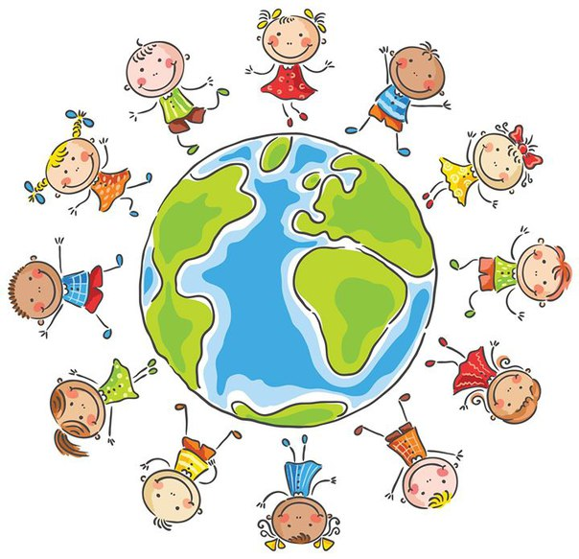
СЛУГИ КОРОЛЯ
А,О,У, Ы, Э
ГЛАСНЫЕ БУКВЫ
10
СЛУГИ КОРОЛЕВЫ
Е,Ё,Ю,Я,И

Slide 2

5 СЛУГ КОРОЛЕВЫ
Е= [Э] Ю= [У] И=[И]
Ё= [ О] Я= [А]
СОГЛАСНЫЙ ПОЛУЧАЕТ НАГРАДУ ЗА МЯГКОСТЬ
,
МЮ=[М У]

Slide 3
5 СЛУГ КОРОЛЯ
А= [А] О= [О] У=[У]
Ы= [Ы] Э= [Э]
СОГЛАСНЫЙ ТВЁРДЫЙ, КАК КАМЕНЬ
МУ=[М У]

Slide 4
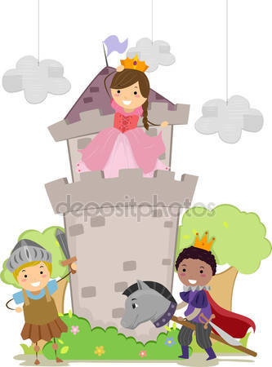
ТРИ СЛУЧАЯ, КОГДА СЛУГИ КОРОЛЕВЫ ОБОЗНАЧАЮТ 2 ЗВУКА
В НАЧАЛЕ СЛОВА
(ЗА СМЕЛОСТЬ)
2. ПОСЛЕ ВОЛШЕБНИКОВ –Ь-,-Ъ-
(ИСПЫТАНИЕ)
3. ПОСЛЕ ГЛАСНОЙ БУКВЫ
( ЗА ДРУЖБУ)
2
2
,
Й
2
1

